Slide 1


社区激励视角下
在线健康社区知识共享与隐藏三方演化博弈研究
汇报人：龚宇新
指导老师：向菲
时 间：2023年12月04日
1

Slide 2

目 录
01
立项依据
contents
02
研究目标与内容
03
研究方案
04
创新点
2

Slide 3
1.1 研究背景
在线健康社区成为人们获取和共享健康知识的重要渠道
在线健康社区作为“互联网+健康医疗”战略下的新型医疗服务平台，有益于缓解医疗健康资源总量有限、分布不均衡等现实问题。
大多用户是消极参与者，知识隐藏现象普遍存在
“90-9-1”的经典格局，健康知识具有敏感、复杂的特点，多数用户更倾向于隐藏健康知识以规避共享过程中的成本。
有必要探究在线健康社区用户知识共享与隐藏行为的演化规律
促进用户的健康知识共享、社区的持续繁荣与发展。
立项依据
研究目标与内容
研究方案
创新点
3
Notes:
每个人是自己健康的第一责任人。

Slide 4
1.2 文献综述——概念界定
在线健康社区知识共享行为指社区用户相互交流、共享与健康相关的知识、经验、技能和有价值的信息等行为，其本质是一种特殊的社交行为。
常见的表现形式有回复其他用户提问、分享健康知识或经验、发布健康主题讨论贴等。
在线健康社区知识隐藏行为指在面对他人的健康知识需求时，有意或无意地保守和保留知识。
如面对知识需求不予应答、只提供部分显性知识而非更有价值的隐性知识等。
立项依据
研究目标与内容
研究方案
创新点
4
Notes:
因此多数用户更倾向于隐藏健康知识以规避共享过程中的成本，最终导致集体的知识隐藏。这不仅不利于个人健康知识水平及技能的提高，也限制了社区的持续繁荣发展以及全民健康素养的提升，因此，有必要采取措施引导社区用户积极地参与到健康知识共享中。

Slide 5
1.2 文献综述——静态视角下在线健康社区知识共享与隐藏行为研究
大多数文献是从静态视角对健康知识共享或知识隐藏单一行为的影响因素、行为动机等方面进行研究，对于如何促进知识共享或抑制知识隐藏形成了一定的研究成果。
然而，用户对健康知识共享与知识隐藏的选择过程是动态变化的，仅从静态视角进行研究忽视了时间因素以及社交关系变化对用户行为带来的长期影响。
立项依据
研究目标与内容
研究方案
创新点
5

Slide 6
1.2 文献综述——动态视角下在线健康社区知识共享与隐藏行为研究
演化博弈理论
演化博弈理论将进化生物学和理性经济学的思想相结合，认为博弈参与方不再是完全理性的，而是有限理性的，博弈参与方会通过不断试错及模仿收益更高的策略，最终实现系统均衡，达到演化稳定状态。
用户在在线健康社区的知识共享行为既有可能获得收益也有可能遭遇损失，其行为选择会相应地发生变化。因此，用户之间的知识共享与隐藏行为可以被描述为一种博弈过程。
立项依据
研究目标与内容
研究方案
创新点
6

Slide 7
1.2 文献综述——动态视角下在线健康社区知识共享与隐藏行为研究
关于在线健康社区知识共享与隐藏行为在动态视角下的演化研究主要由国内学者开展且数量相对较少。主要针对医生和患者、高级用户和普通用户、共享者和潜水者等不同类型用户进行研究。未加入在线健康社区这一博弈主体
在线健康社区作为一个重要的主体，一方面社区的激励制度会对用户的行为选择产生影响；另一方面，社区对不同激励策略带来的实际收益无法预测，需要通过不断的学习和反复试错以找到利益最大化的策略，符合演化博弈有限理性的前提。
立项依据
研究目标与内容
研究方案
创新点
7

Slide 8
1.2 文献综述——演化博弈模型的扩展：引入复杂网络
演化博弈理论假设个体间以均匀混合的方式交互，每个博弈主体都可以观察其他主体的策略并根据这些观察结果选择最佳策略。
有研究从社会网络视角出发分析在线健康社区知识共享网络的整体结构特性，发现其具有无标度性和小世界效应。
可以通过引入复杂网络结构如小世界网络、无标度网络等，结合演化博弈探究网络结构对用户策略选择的影响，更能反映现实场景。
立项依据
研究目标与内容
研究方案
创新点
8
Notes:
除此之外

Slide 9
1.3 研究意义
理论意义
通过构建共享者、潜水者、在线健康社区三方演化博弈模型，使用在线健康社区的真实数据进行仿真分析，丰富该领域基于社区激励视角下的演化博弈研究。
另外引入复杂网络，探究网络结构对用户策略选择的影响，发现有利于提高知识共享水平的社区网络结构。
现实意义
通过动态视角探究用户对知识共享与隐藏行为的决策规律，进而发现影响其动态决策的关键因素，从而为提升社区知识共享活跃度、进而提高用户整体健康知识水平提供管理和运营的参考建议。
立项依据
研究目标与内容
研究方案
创新点
9

Slide 10

研究目标一：构建在线健康社区知识共享与隐藏三方演化博弈模型
(1) 博弈主体及策略集的确定：根据共享频次的不同将用户细分为共享者和潜水者两类群体，具有相同的策略空间，即知识共享和知识隐藏，加入在线健康社区这一博弈主体，其策略有强激励和弱激励。
(2) 复制动态方程计算：
(3) 均衡点的稳定性分析：
由三方主体的复制动态方程求解出系统的均衡点，再通过雅可比矩阵对均衡点的稳定性进性判断，得到演化稳定策略。
x, y, z分别为共享者选择知识共享、潜水者选择知识共享、在线健康社区选择强激励的概率，且x, y, z∈[0,1]；P₁、P₂分别为共享者选择知识共享、$\overline{P}$知识隐藏的期望收益，为平均收益；G₁、G₂分别为潜水者选择知识共享、知识隐藏的期望收益，$\overline{G}$为平均收益；H₁、H₂分别为在线健康社区选择强激励、弱激励的期望收益，$\overline{H}$为平均收益。
立项依据
研究目标与内容
研究方案
创新点
10

Slide 11
研究目标二：仿真模拟共享者、潜水者、在线健康社区三方主体策略选择的演化过程
广义上，根据专业性程度可将在线健康社区分为专业性较强的健康医疗网站、综合性社区网站的健康医疗板块和患者、健康知识爱好者自发组建的即时聊天群组三种类型。
首先对不同情形下的演化稳定策略进行仿真分析，探究共享者、潜水者和在线健康社区三方主体博弈策略的演化过程及机制；
其次调整相关参数，通过灵敏度分析研究影响共享者选择共享行为、潜水者从知识隐藏转向知识共享的关键因素。
立项依据
研究目标与内容
研究方案
创新点
11
Notes:
根据广义上对在线健康社区的分类，本研究拟选择第二类在线健康社区，即综合性社区网站的健康医疗板块 收集用户的知识交互数据，然后对相关参数进行赋值。

Slide 12
研究目标三：探究网络结构对知识共享稳定均衡水平的影响
通过引入小世界网络、无标度网络等复杂网络结构，结合演化博弈方法，在演化规则上，考虑到有限理性个体在策略选择过程中可能会犯错误，选用Fermi更新规则，引入噪声参数，允许博弈个体非理性的概率模仿，探究不同网络结构对用户知识共享策略选择的影响。
立项依据
研究目标与内容
研究方案
创新点
12

Slide 13
拟解决的关键科学问题
构建在线健康社区、共享者和潜水者三方演化博弈模型，当社区选择不同激励程度策略时，探究用户在知识共享与知识隐藏行为之间的决策规律，发现影响用户从知识隐藏向知识共享的关键因素。
引入复杂网络，探究网络结构对用户策略选择的影响，发现有利于提高知识共享水平的社区网络结构。
立项依据
研究目标与内容
研究方案
创新点
13

Slide 14
3.1 研究方法
梳理在线健康社区知识共享与隐藏行为的研究现状、研究方法及成果，同时在归纳总结的基础上发现过往研究的不足，由此确定本文的研究内容。
文献研究法
演化博弈方法是一种研究生物进化或社会行为的数学模型，重点分析有界理性群体参与者如何通过学习和模仿的过程达到稳定平衡。
演化博弈方法
为了检验演化稳定性分析的有效性，直观地模拟三方博弈主体策略选择的过程以及各参数对演化结果的影响，需要对各参数进行赋值，通过MatLab进行数值实验。
仿真分析法
在演化博弈方法基础上，引入随机网络、小世界网络和无标度网络等网络结构；在演化规则上，有复制更新规则、学习最优规则和Fermi规则。
基于复杂网络的演化博弈方法
立项依据
研究目标与内容
研究方案
创新点
14

Slide 15
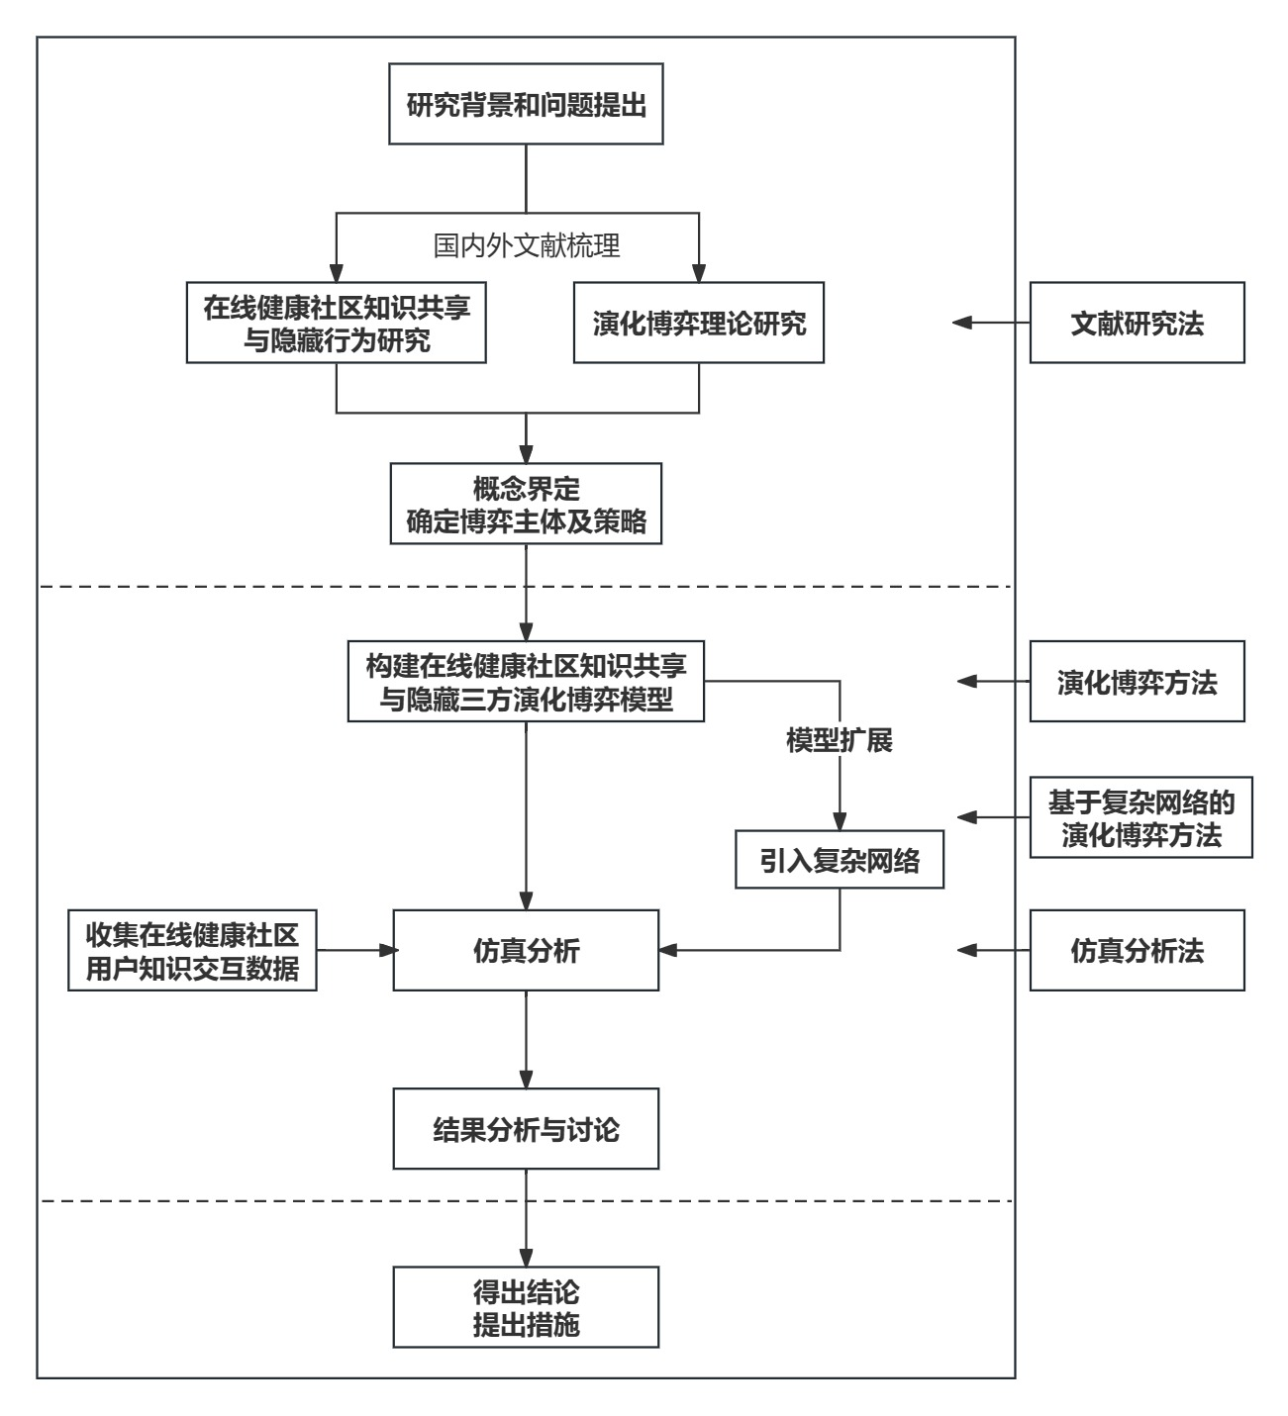
3.2 技术路线图
立项依据
研究目标与内容
研究方案
创新点
15

Slide 16
4 创新点
相关研究主要针对在线健康社区不同类型用户的知识共享（或知识隐藏）行为进行两方演化博弈研究。而在线健康社区作为一个重要的主体，其激励制度会对用户的行为选择产生影响。因此引入在线健康社区这一博弈主体，在社区激励视角下探究用户知识共享与隐藏行为的决策变化规律。
基于复杂网络的演化博弈方法在在线健康社区用户知识共享与隐藏行为研究中较少应用，本研究通过引入小世界网络、无标度网络等复杂网络结构，探究不同网络结构对用户策略选择的影响。
立项依据
研究目标与内容
研究方案
创新点
16

Slide 17
研究进度安排
研究计划 | 时间安排（年/月）
 | 2023 | 2024 |  |  | 2025
 | 12 | 1-4 | 5-9 | 10-12 | 1 | 2 | 3
方法学习 | *
演化博弈模型构建 |  | *
数据收集与处理 |  | * | *
仿真分析 |  |  | *
引入复杂网络 |  |  | *
结果分析与讨论 |  |  |  | *
论文撰写及修改 |  |  |  | * | * | * | *
17

Slide 18
敬请各位专家批评指正
汇报人丨龚宇新 时间丨2023年12月04日
明德厚学 求是创新

